Slide 1


Sincronización del usuario final

Slide 2

¿Por qué necesitamos sincronización?
La sincronización de relojes a nivel de nanosegundos abre nuevas oportunidades para aplicaciones con requisitos críticos de tiempo y retraso”
Un eje de tiempo preciso mejora el rendimiento, la eficiencia y la seguridad de las aplicaciones
solo la punta del iceberg
3x Rendimiento de bases de datos distribuidas |  |  |  |  |  | 80x Precisión del tiempo
Seguridad del sitio con cifrado temporizado |  |  |  | ↓ "Computación" |  |  |  | ↓ Tráfico de red
"Consistencia de datos" |  | Causalidad |  |  |  |  | Ordenación de eventos

Slide 3
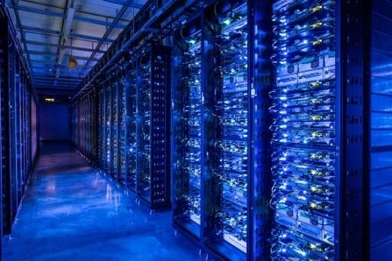
Caso de uso: Plataformas en línea masivas
Interacciones competitivas, como juegos o transacciones bursátiles
Simulando la realidad física, con acciones instantáneas que ocurren en múltiples simulaciones en máquinas remotas
Registrar eventos con marcas de tiempo en máquinas remotas y hacer juicios en el servidor central
Genera condiciones de carrera pero se desea ser justo independientemente de la latencia hacia el servidor
Beneficio:
Arbitrar la causalidad entre entradas remotas

Slide 4
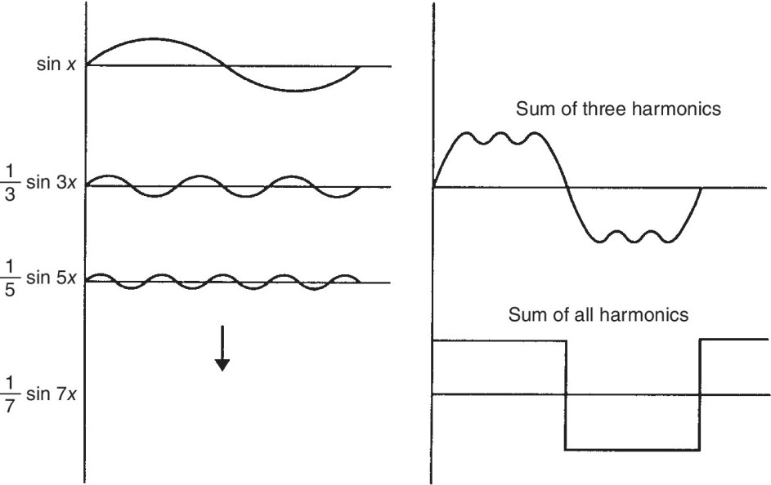
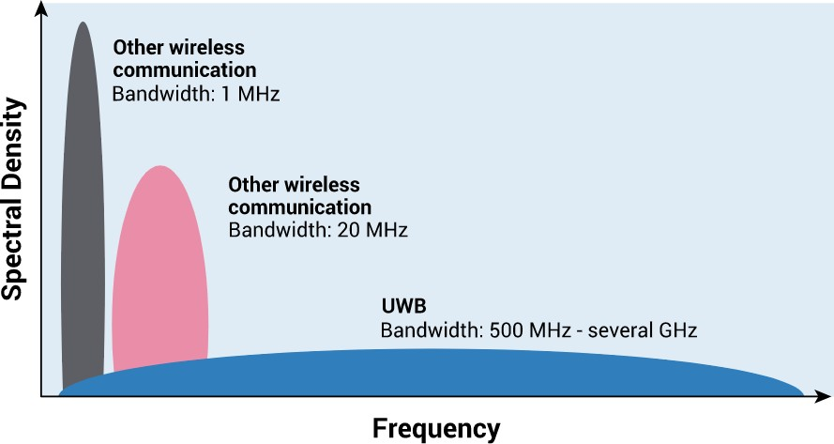
Cómo sincronizar a los usuarios finales
UWB (Ultra-Wideband)
– IEEE802.15.4-2011 / IEEE 802.15.4z-2020
Ancho de banda amplio se aproxima mejor a una onda cuadrada ideal con bordes más nítidos.
Los bordes afilados permiten una estampación precisa de la recepción y transmisión de paquetes.

Slide 5
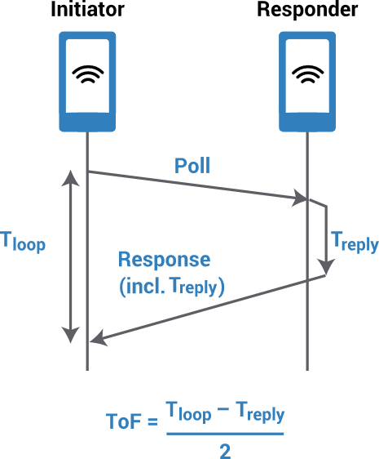
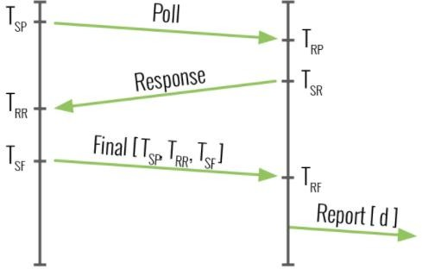
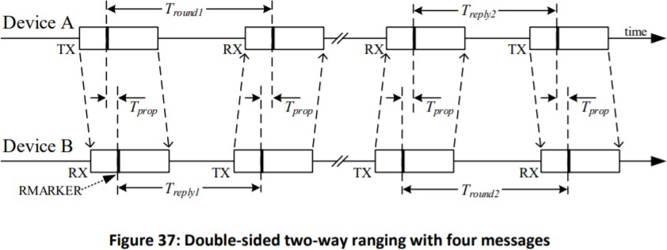
Traditional UWB application
Ranging
Los dispositivos UWB tienen un contador de 40 bits que funciona a ~64 GHz, donde cada tick equivale a ~15 ps.
Cada paquete enviado o recibido lleva una marca de tiempo utilizando este contador. El rango entre dispositivos se calcula utilizando el Tiempo de Vuelo * Velocidad de la Luz.
La precisión disminuye a medida que aumenta el tiempo de respuesta, ya que cada extremo tiene relojes no ideales, lo que hace que los cálculos de tiempo varíen con la variación de la frecuencia del reloj.

Slide 6

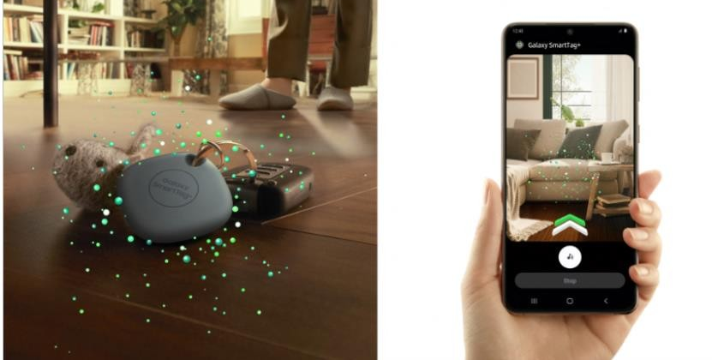
UWB comercial
Airtags
Utiliza UWB y BLE juntos para encontrar la distancia y el ángulo hacia la etiqueta desde tu teléfono.
SmartTag
Utiliza UWB y BLE junto con la cámara del teléfono para mostrarte dónde está la etiqueta.

Slide 7


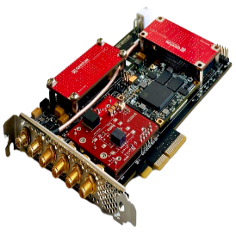


Sincronización de usuarios
GPS Ultra-wideband Gateway (GUG)
Sincronizar varios dispositivos con un único "gateway" con GPS Proporciona sincronización GPS en ubicaciones sin recepción GPS Idealmente, esta función de "gateway" estaría integrada en routers WiFi o sería un dispositivo independiente Los usuarios podrían instalarlo según sea necesario en cada hogar, sincronizando cada dispositivo
UWB Endpoint, Time Drive
Connect. Collaborate. Accelerate.

Slide 8
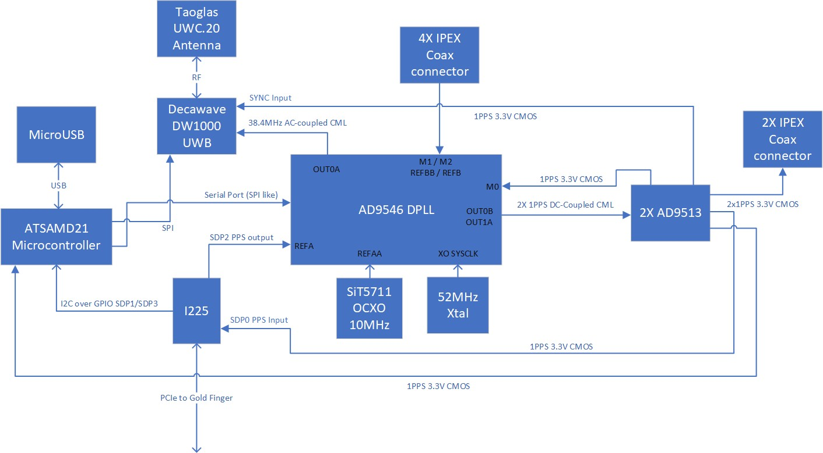
Time Drive Operation
Connect. Collaborate. Accelerate.

Slide 9
Flujo de Control en Modo de Reserva
ANT L1/L2
PPS
/PCIe
PTP (Ethernet)
PPS
PPS
GNSS
MAC/CSAC
PHC
PHC
ANT L1/L5
PPS
PHC
GNSS 2
PHC
PHC
Qantum-PCI Card
PHC
Time Server
Connect. Collaborate. Accelerate.

Slide 10

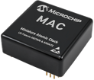
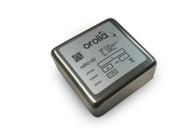
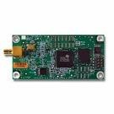

GPSDO avanzado
L1/L2
ToD1
GNSS
Receiver1
PPS1
PPS MAC
Optional
L1/L5
Clock Processing FPGA
Discipline
PPS1
High Stability
Oscillator
ToD2
PPS2
GNSS
Receiver2
PPS2
Connect. Collaborate. Accelerate.

Slide 11
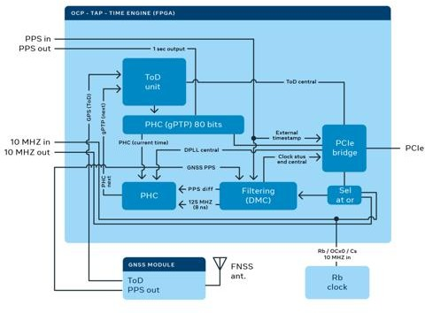
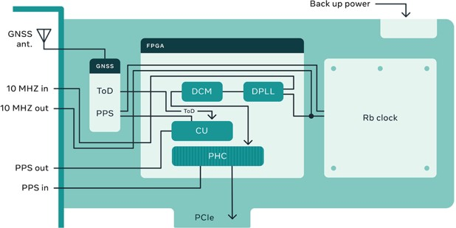
FPGA

Slide 12
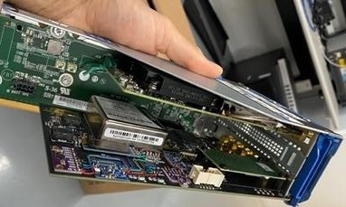
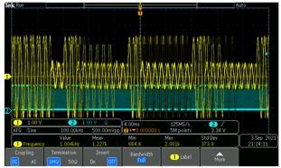
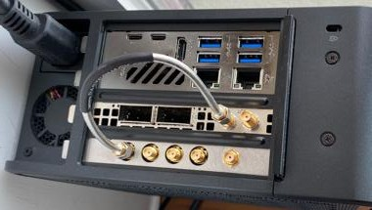
Cómo usarlo
Para el servidor de tiempo PTP (Grandmaster)
- A través de PCIe (PHC2SYS)
- A través de PPS (TS2PHC)
- A través de PPS inverso
Here's the translation of the provided text into
Para el servidor de tiempo NTP
- A través de PCIe (Chrony)
Para sistemas de cámaras y audio
IRIG-B
PPS
Otras aplicaciones
- TDC bipolar y multicanal (múltiples PPS)
- Marcado de tiempo de eventos a través de PCIe

Slide 13
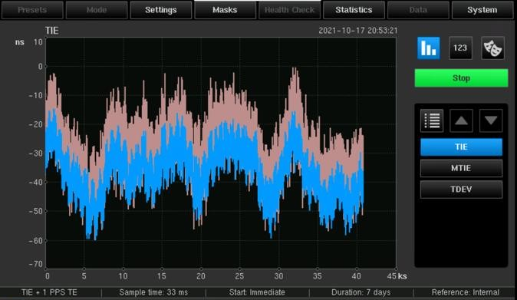
Performance
Qantum PCI Time Card
PPS out
NIC
NIC
PPS in
PTP over ethernet
PPS out
PPS out
C
D

Slide 14
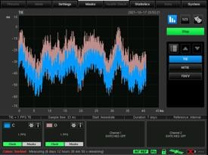
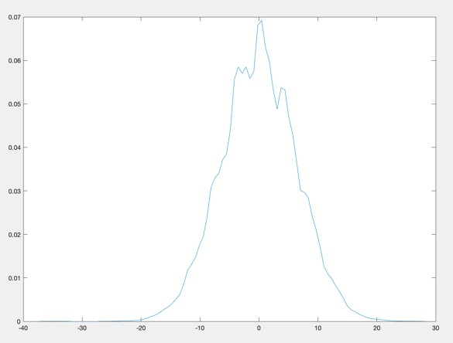
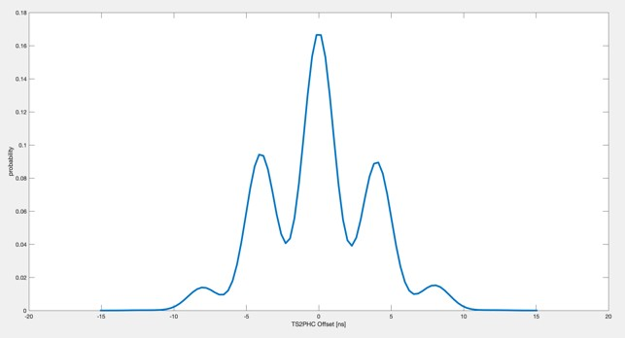
Rendimiento
Connect. Collaborate. Accelerate.

Slide 15
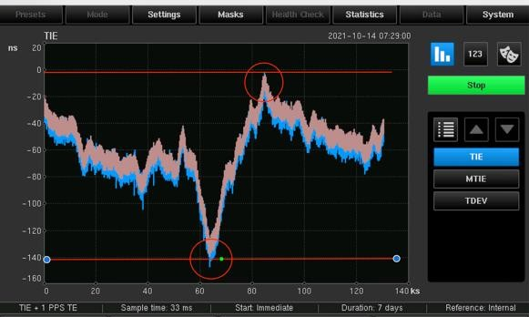
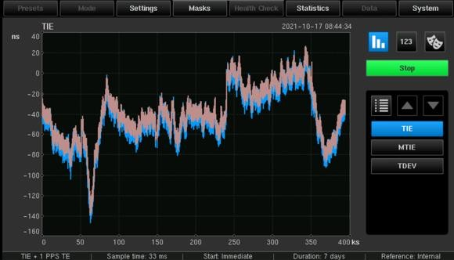
Estabilidad a largo plazo vs. a corto plazo
Connect. Collaborate. Accelerate.

Slide 16
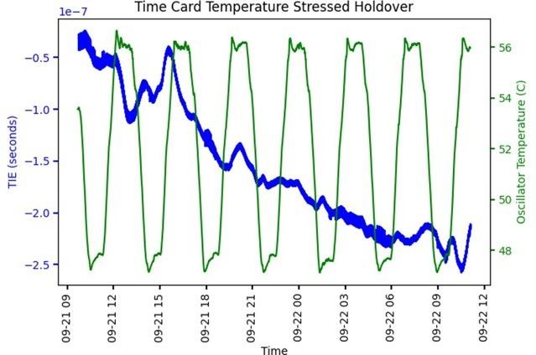
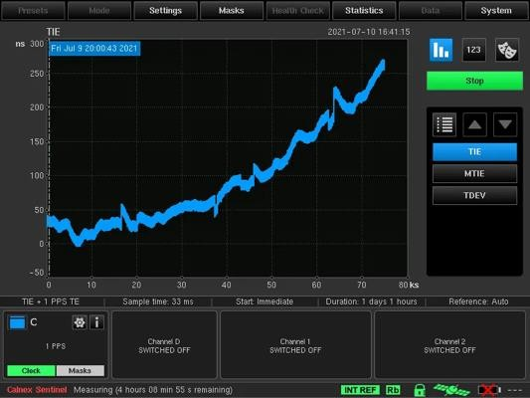
Rendimiento
Connect. Collaborate. Accelerate.

Slide 17
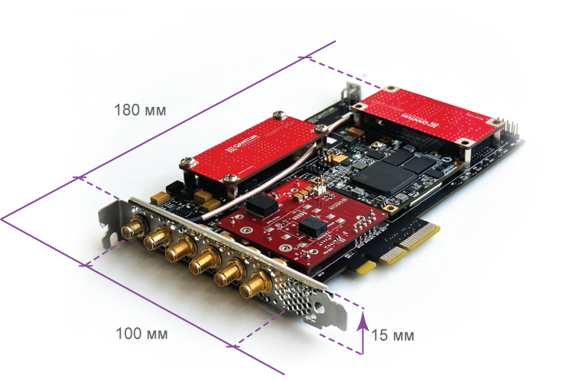
Previous Versions
Connect. Collaborate. Accelerate.

Slide 18
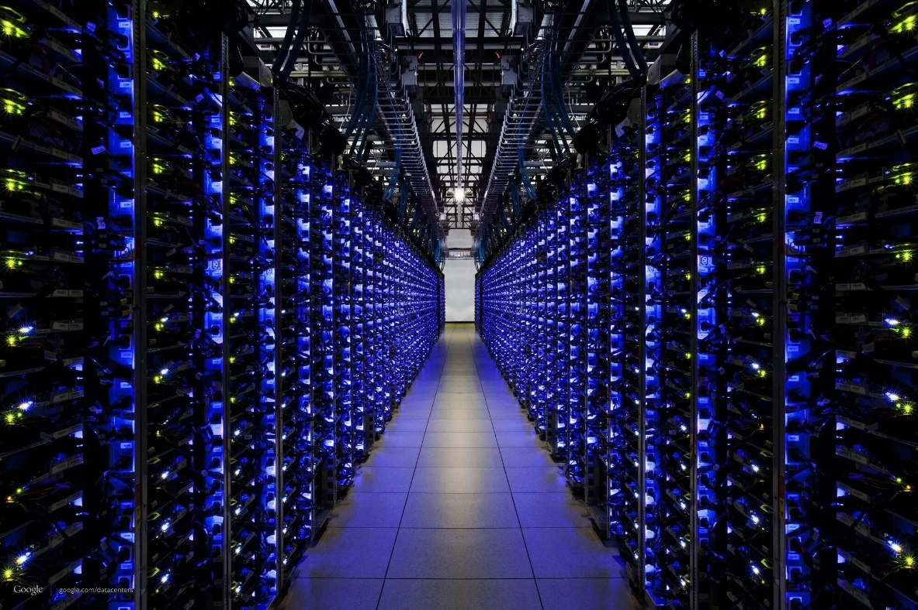
Caso de uso: Telemetría de red
Envía pings a las máquinas constantemente.
Si la máquina no responde, debe tomar una acción.
¿Por qué no hacer pings basados en marcas de tiempo de hardware?
SING = Pings Sincrónicos
Mediciones de retraso unidireccional
Telemetría en red
Mejorar el reconocimiento de congestión
Mejorar los mecanismos de control de congestión
Precisión de extremo a extremo: <100 ns
Quiero medir la latencia unidireccional

Slide 19
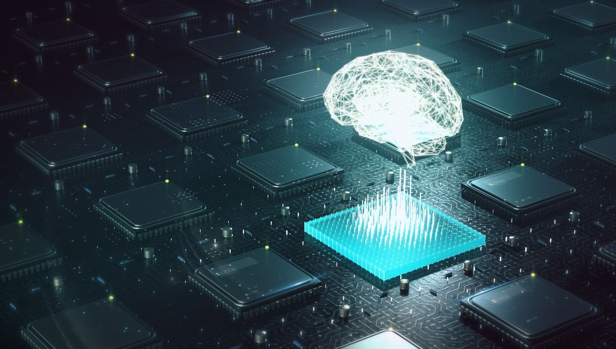
Caso de uso: IA distribuida
Requiere muchos recursos para mover datos a una máquina o clúster
Con la precisión adecuada, se puede entrenar en muchos lugares
Luego usar las marcas de tiempo para fusionar los resultados
Ventajas:
Reduce el tráfico/congestión del centro de datos
Ahorra recursos
Requiere una precisión de extremo a extremo de menos <100 ns
A través del centro de datos
Globalmente

Slide 20
Caso de uso: Sistemas multinúcleo a través de la red
La red del centro de datos es el tejido
Interconexión Ultra-Path (UPI) sobre la red
Unidad de gestión de memoria de entrada-salida (IOMMU) sobre la red
¿Podemos programar un centro de datos como una PC?
El tiempo preciso puede ayudarnos a programar mejor el centro de datos.
odo el equipo del centro de datos sigue el mismo vector de tiempo preciso
Beneficio:
Las cargas actuales de los centros de datos están lejos del 100%
Determinismo: Si sabes cuándo ocurre todo, la carga podría estar más cerca del 100%
Requiere precisión de extremo a extremo de <10 ns

Slide 21
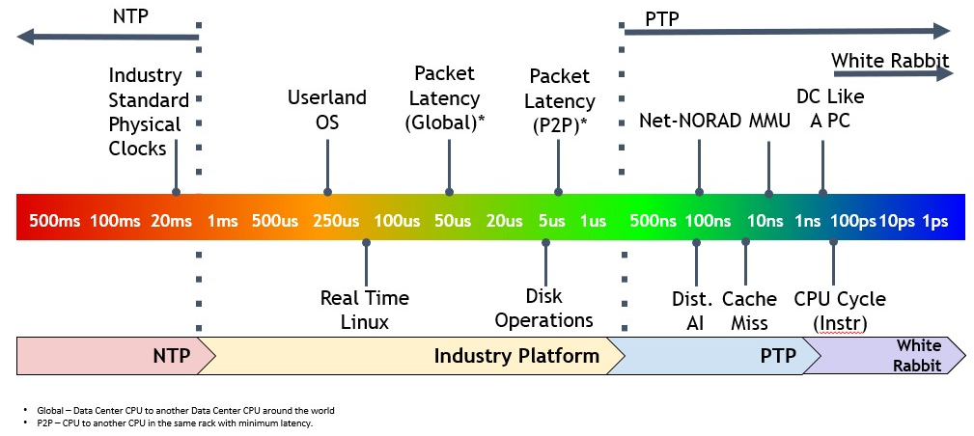
Precisión del tiempo hoy y mañana

Slide 22
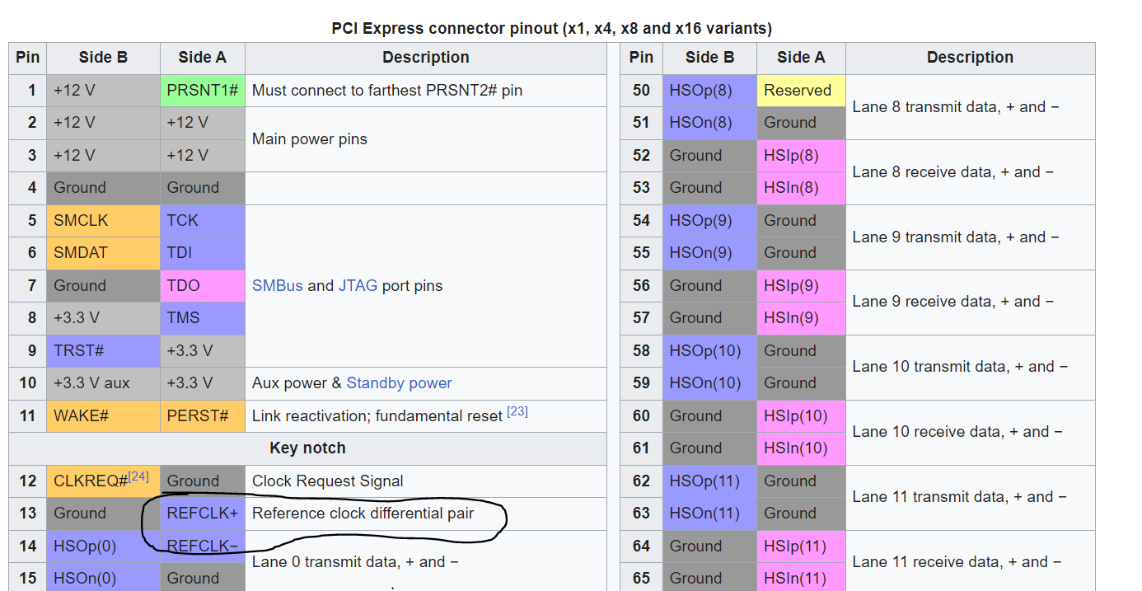
Серверная синхронизация времени
Современные серверные системы (сервера) оснащены процессорами (ЦПУ), периферийными устройствами и слотами PCIe.
Каждый слот PCIe получает тактовый сигнал общего источника с частотой 100 МГц от материнской платы. Этот тактовый сигнал обычно используется и для ЦПУ, и для устройств PCIe, и называется архитектурой общего такта.

Slide 23
Типичная архитектура синхронизация конечных точек шины PCIe
Большинство конечных точек PCIe, таких как сетевые адаптеры PCIe (NIC), имеют локальный источник тактового сигнала и фазовый блокировщик (PLL), который генерирует тактовый сигнал для Ethernet с частотой, например, 156,25 МГц. Тактовый сигнал 100 МГц с базовой платы используется для управления ядром PCIe, делая интерфейс PCIe и ядро Ethernet асинхронными друг относительно друга.
PCIe Card
Ethernet Chipset
PCIe + 100MHz
Host CPU
Ethernet Clocks
PLL
Oscillator

Slide 24
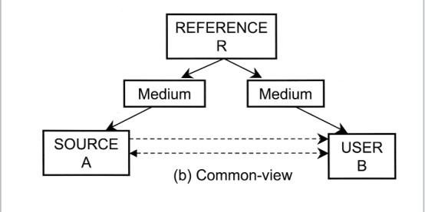
Измерение частоты с высокой точностью (PFM)
PCIe Card
Ethernet Chipset
PCIe
Host CPU
Измерение частоты с высокой точностью (Precision Frequency Measurement) (PFM)
Добавляем схему DPLL на дерево тактовых сигналов конечной точки PCIe и подключаем общий сигнал 100МГц PCIe к DPLL.
100МГц выступает в качестве общей частоты для всех устройств и модулей внутри шасси. В результате все тактовые сигналы к чипсету Ethernet поступают из одного источника, делая их синхронными.
100M
156M
DPLL
100M
Oscillator

Slide 25
Измерение частоты двух карт
PCIe Card 2
Процесс точного измерения частоты:
1. Карта 1 является источником, карта 2 - получателем:
Карта 1 измеряет локальный осциллятор 1 по отношению к 100МГц с помощью DPLL1. Программное обеспечение на хост-процессоре считывает это значение.
2. Программное обеспечение на хост-процессоре передает это измерение DPLL2: Хост-процессор передает это измерение DPLL2, и DPLL2 корректирует свои выходные тактовые сигналы, чтобы соответствовать измерению карты 1.
3. Процесс повторяется непрерывно: Этот процесс повторяется непрерывно, чтобы обеспечить отслеживание DPLL2 за DPLL1. Таким образом, тактовые сигналы PCIe карты 2 отслеживают частоту PCIe карты 1.
Ethernet Chipset 2
PCIe
Host CPU
100M
156M
DPLL 2
100M
Oscillator 2
PCIe Card 1
PCIe
Ethernet Chipset 1
Data
100M
100M
156M
DPLL 1
Oscillator 1

Slide 26
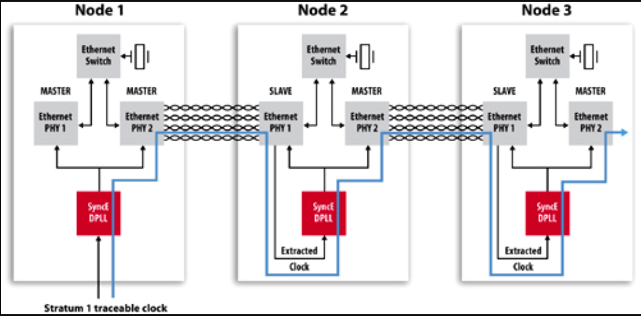
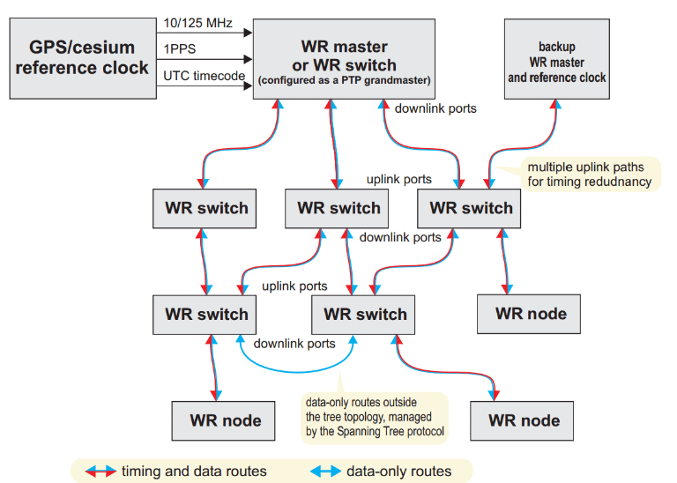
Частота между системами (Sync-E)
Класический Sync-E:
Частота тактового сигнала восстанавливается из Ethernet-канала.
Устройства Ethernet восстанавливают частоту тактового сигнала и передают ее в DPLL.
DPLL генерирует такой же тактовый сигнал для другого Ethernet-устройства для его передачи.
Qantum Sync-E:
Использует Sync-E и улучшает его, добавляя высокую точность и временную синхронизацию.
Обе архитектуры используют Ethernet для восстановления частоты тактового сигнала и передачи его другим устройствам с помощью DPLL. Однако они отличаются в уровне точности и дополнительных функциях, предоставляемых для обеспечения высокой точности и временной синхронизации.

Slide 27
Масштабирование
PCIe Card 1
Ethernet Chipset 1
Как насчёт использования нескольких платформ одновременно?
Для этого можно воспользоваться функцией Sync-E для восстановления тактового сигнала в Ethernet Chipset 2, после чего отправить его в DPLL2 и произвести измерение отношения между тактовым сигналом Sync-E и 100 МГц в Сервере 2. Полученное отношение частоты можно передать другим конечным точкам PCIe в Сервере 2 через интерфейс PCIe. Кроме того, можно создать Граничный Сигнал (Boundary Clock), который следует за ним и также предоставляет частоту.
PCIe
Server 1
100M
156M
DPLL 1
100M
Local Oscillator 1
Sync-E
Ethernet
PCIe Card 2
Ethernet Chipset 2
PCIe
Server 2
100M
156M
SyncE Clock
DPLL 2
100M
Local Oscillator 2

Slide 28
А что на счет времени (PTM)?
PTM (Precision Time Measurement), или точное измерение времени через PTP по PCIe, работает в системе, где конечные точки PCIe поддерживают PTM.
В идеальном сценарии PTM способен синхронизировать две конечные точки приблизительно в пределах 15-30 нс через PCIe. Для установления точного времени необходимо использовать сигнал 1PPS (импульс в секунду) в качестве измерения времени на конечной точке PCIe с DPLL, либо на входе, либо на выходе.
С точностью в 15-30 нс, вместе с высокостабильной частотной подстройкой, два устройства могут усреднить точный сигнал в пределах 15-30 нс для достижения погрешности времени менее 1 нс.

Slide 29
ЧТО БУДЕТ ЕСЛИ МЫ ОБЪЕДЕНИМ PFM + PTM
PCIe Card 2
Ethernet Chipset 2
PPS Output or Input
PTM синхронизирует импульсы внешней секунды между двумя картами с точностью до 15-30 нс и предоставляет эти импульсы DPLL на каждой карте.
PFM позволяет DPLL2 генерировать тактовые сигналы на основе частоты, измеренной DPLL1 Локального Осциллятора 1.
DPLL2 может усреднять ошибку импульсов внешней секунды со временем и генерировать импульсы внешней секунды с погрешностью менее 1 нс между двумя картами.
Host CPU
PCIe + PTM
100M
156M
DPLL 2
100M
Local Oscillator 2
PCIe Card 1
PCIe + PTM
Ethernet Chipset 1
Data
PPS Output or Input
100M
100M
156M
DPLL 1
Local Oscillator 1

Slide 30
ПРИМЕНЕНИЕ: 5G O-RAN
5G O-RAN (открытая радиодоступная сеть) - это приложение, где концепции Точного измерения времени (PTM) и Точного измерения частоты (PFM) могут быть крайне полезными.
В 5G O-RAN архитектура сети разложена на составные части, что позволяет достичь большей гибкости, масштабируемости и инноваций по сравнению с традиционными сетями мобильной связи.
Вот как PTM и PFM могут быть применены в контексте 5G O-RAN:
1. Синхронизация Удаленных радиоустановок (RRU):
- PTM может использоваться для точной синхронизации времени между распределенными по сети RRU. Это обеспечивает координированную передачу и прием сигналов, минимизируя помехи и оптимизируя производительность сети.
- PFM может обеспечить точное выравнивание радиочастот, используемых RRU, что снижает искажения сигнала и повышает его качество.
2. Интероперабельность и нейтральность по отношению к производителю. С помощью PFM коммерческие серверы любого производителя могут точно предоставлять и распределять частоту для RRU, способствуя интероперабельности и нейтральности по отношению к производителю в экосистеме O-RAN.
3. Высокоточное время для критических приложений:
- Возможность PTM достигать синхронизации времени на уровне наносекунды критична для поддержки критических приложений с ультранизкой задержкой в 5G O-RAN, таких как промышленная автоматизация, автономные транспортные средства и здравоохранение.
- PFM обеспечивает стабильность и точность частоты сигналов, используемых в критических приложениях, что способствует надежности и производительности сети.
В целом, PTM и PFM играют важную роль в улучшении функциональности, интероперабельности и производительности сетей 5G O-RAN, обеспечивая возможность развертывания передовых сервисов и приложений с жесткими требованиями к точности времени и частоты.

Slide 31
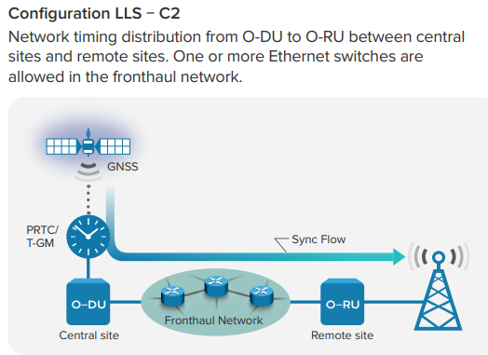
Требования к времени и частоте в 5G O-RAN
5G O-RAN требует строгой синхронизации по всей сети через множественные сетевые переходы.
Устройства должны работать как граничные часы с ошибкой времени менее 10 нс и строгими требованиями к стабильности частоты.

Slide 32
Текущие архитектуры
Для выполнения этих требований по временной синхронизации серверы стиля O-RAN DU обычно оснащаются интегрированными сетевыми интерфейсами (NIC) на базовой плате, а также интегрированными тактовыми цепями, такими как DPLL с GPS и OCXO, встроенными в материнскую плату сервера.

Slide 33
Вариант DU* с головным устройством Qantum PCIe
Временная карта выступает в качестве источника времени и частоты;
Синхронизирована с ГНСС;
Атомные часы как хранитель частоты;
Все PCIe NIC синхронизируется от временной карты
В зависимости от необходимых интерфейсов можно установить несколько PCIe NIC
Поскольку все тактовые сигналы на PCIe NIC теперь могут следовать за частотой PCIe карты, тактирование Ethernet на NIC поддерживается (отслеживается) до дисциплинированных атомных часов.
DU (Distributed Unit) - это распределенная единица в сети 5G, которая включает в себя функциональные компоненты базовой станции.
PCIe Endpoint
Ethernet NIC
Sync-E out clock traceable to 10MHz
PPS Output or Input
PCIe + PTM
Host CPU
100M
156M
DPLL
100M
Local Oscillator
Antenna
100M
Qantum Card
Data
GNSS Receiver
ToD
Clock Processing FPGA + DPLL
PPS
High Stability Oscillator
Discipline
10MHz

Slide 34
ЧТО НАМ ЭТО ДАСТ?
С использованием PTM + PFM на базе Qantum PCIe коммерческие серверы любого производителя могут предоставлять и распределять частоту и время на любую установленную карту PCIe, создавая устройства, соответствующие требованиям 5G с минимальными затратами как по оборудованию так и по ресурсам.

Slide 35
Приложение 2: Распределенный искусственный интеллект (Distributed AI)

Slide 36
Приложение распределенного искусственного интеллекта
PCIe Endpoint
Ethernet NIC
Эта архитектура применяется для устройств, не поддерживающих Ethernet, таких как графические процессоры (GPU). Даже без использования PTM она обеспечивает синхронизацию частоты между GPU в рамках системы. С использованием PTM время и частота могут быть распределены по всему кластеру искусственного интеллекта: от сети фронт-энда до центрального процессора (CPU), от CPU до GPU и далее к сети бэк-энда.
PPS Output or Input
PCIe + PTM
Host CPU
100M
DPLL
100M
Local Oscillator
GPU
PCIe + PTM
Data
GPU
100M
GPU
PPS Output or Input
GPU
100M
DPLL
Local Oscillator
GPU PCIe Card

Slide 37
Что это даст потребителю?
С помощью PFM коммерческие серверы любого производителя могут создавать синхронизированные по частоте кластеры искусственного интеллекта.
С использованием PTM + PFM коммерческие серверы любого производителя могут создавать синхронизированные по частоте и времени кластеры искусственного интеллекта.
"Время - это река, течение которой мы пытаемся поймать. Синхронизация - это мост, что соединяет берега этой реки, позволяя нам двигаться в унисон, от единого источника. Она служит фундаментом для всех наших творений, будь то величественные дворцы науки или скромные часы, что отсчитывают жизнь."

